Slide 1
다종간 생태계 시뮬레이션에서의 초기값 최적화 알고리즘 개발
Development of Initial Value Optimization Algorithm in Multi-Species Ecosystem Simulation
펄어비스 최종발표
2019102114 이륜하

Slide 2
주제
타겟 논문 선정
구현
최종결과
결론
목차

Slide 3
주제

Slide 4
주제
다종간 생태계 시뮬레이션을 유지하기 위한 초기값 설정이 매우 어려움
다종간 생태계 시뮬레이션에서 생태계를 유지할 수 있는 초기값을 찾아내는 알고리즘을 개발
알고리즘은 시뮬레이션을 반복하며 특정 패러미터를 자동적으로 조절, 이상적인 초기값을 찾고자 함
다양한 초기값과 환경에서 각 동물군의 수치 변화를 그래프로 표현, 분석
Lotka-Volterra model과 유사하게 동작하는지 확인

Slide 5
타겟 논문

Slide 6
Using the Unity Game Engine to Develop a 3D
Simulated Ecological System Based on a
Predator–Prey Model Extended by Gene Evolution
Informatics 2022, 9, 9
Attila Kiss and Gábor Pusztai

Slide 7
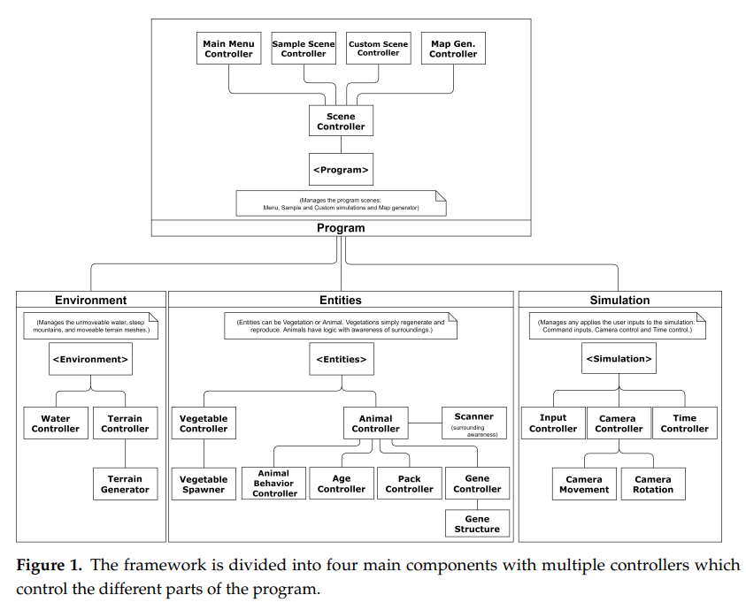
타겟 논문

Slide 8
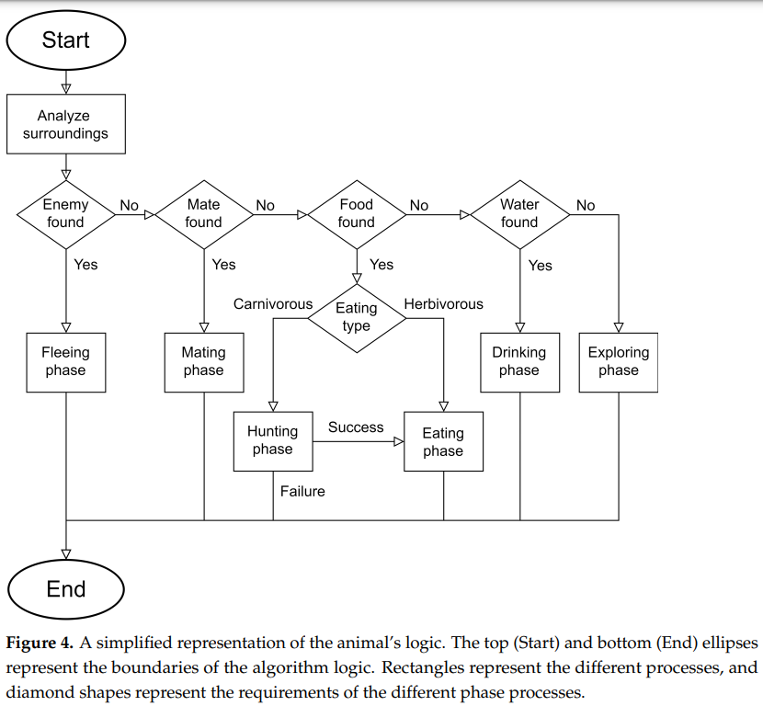
타겟 논문

Slide 9
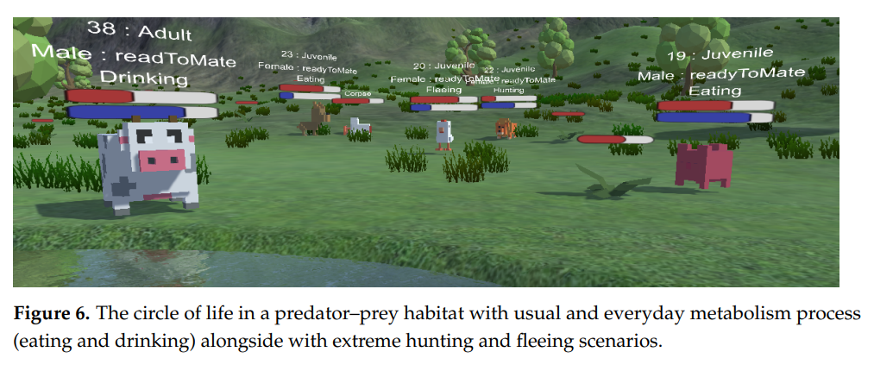
타겟 논문

Slide 10
Multi-Agent Deep Reinforcement Learning in a Three-Species Predator-Prey Ecosystem
TOBIAS KARLSSON
Department of Computer Science and Engineering Chalmers University of Technology University of Gothenburg Gothenburg, Sweden 2021

Slide 11
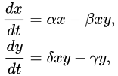
타겟 논문
Lotka-Volterra Model
포식자와 피식자 간의 포식 관계를 수량화한 공식이다.

Slide 12
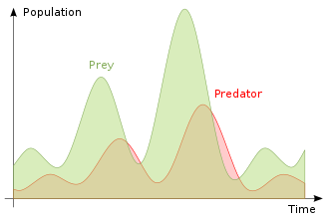
타겟 논문

Slide 13
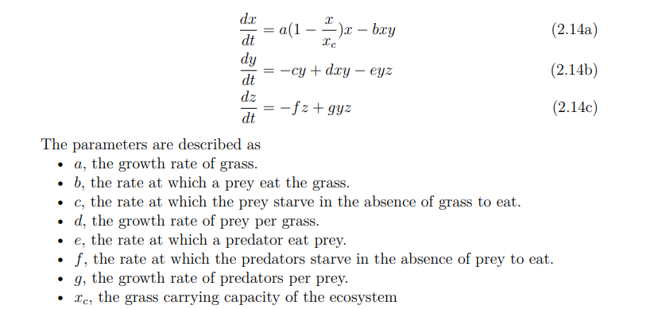
타겟 논문

Slide 14
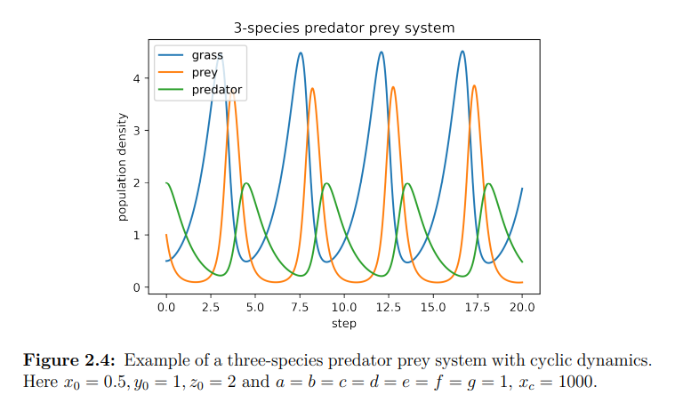
타겟 논문

Slide 15
구현

Slide 16
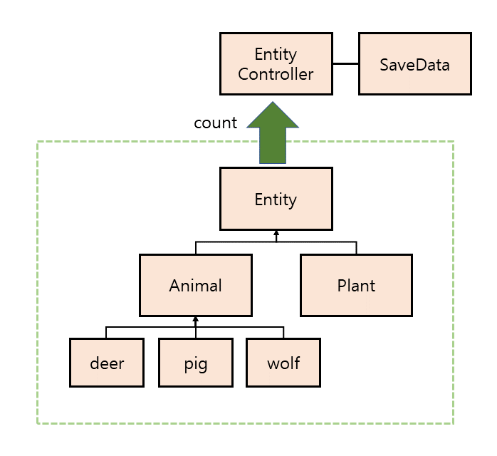
구현
Frameworks

Slide 17
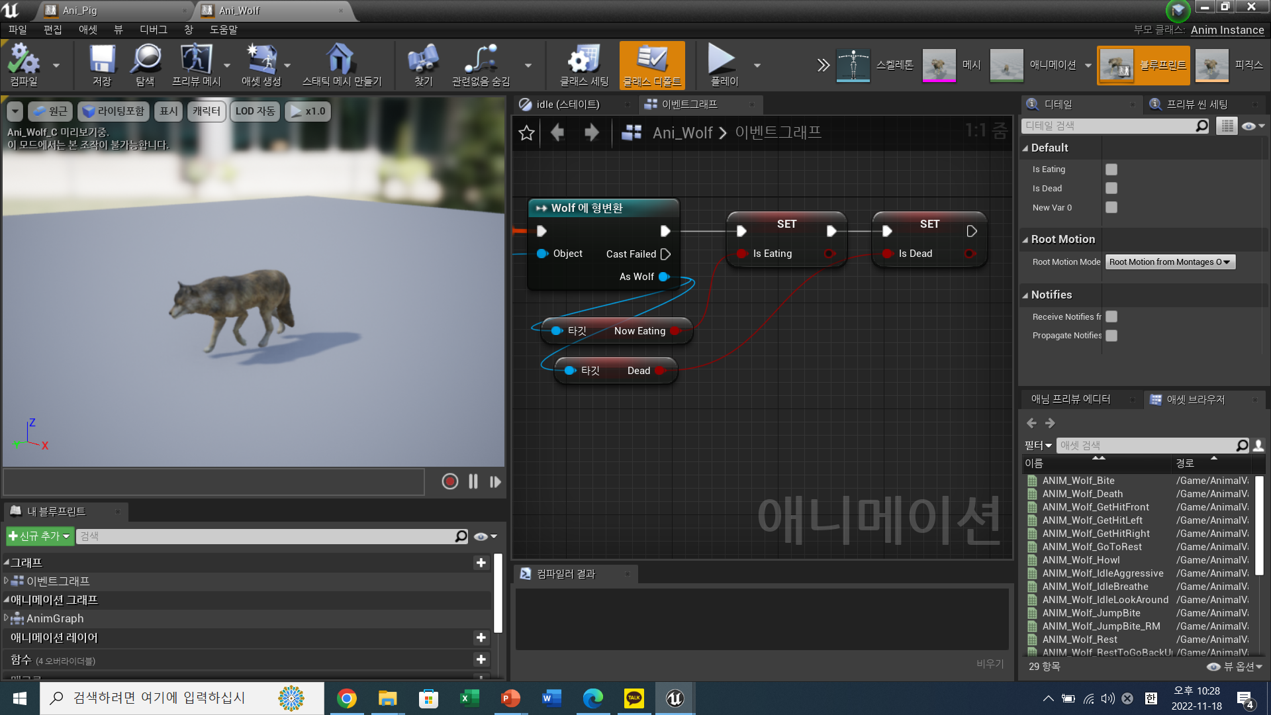

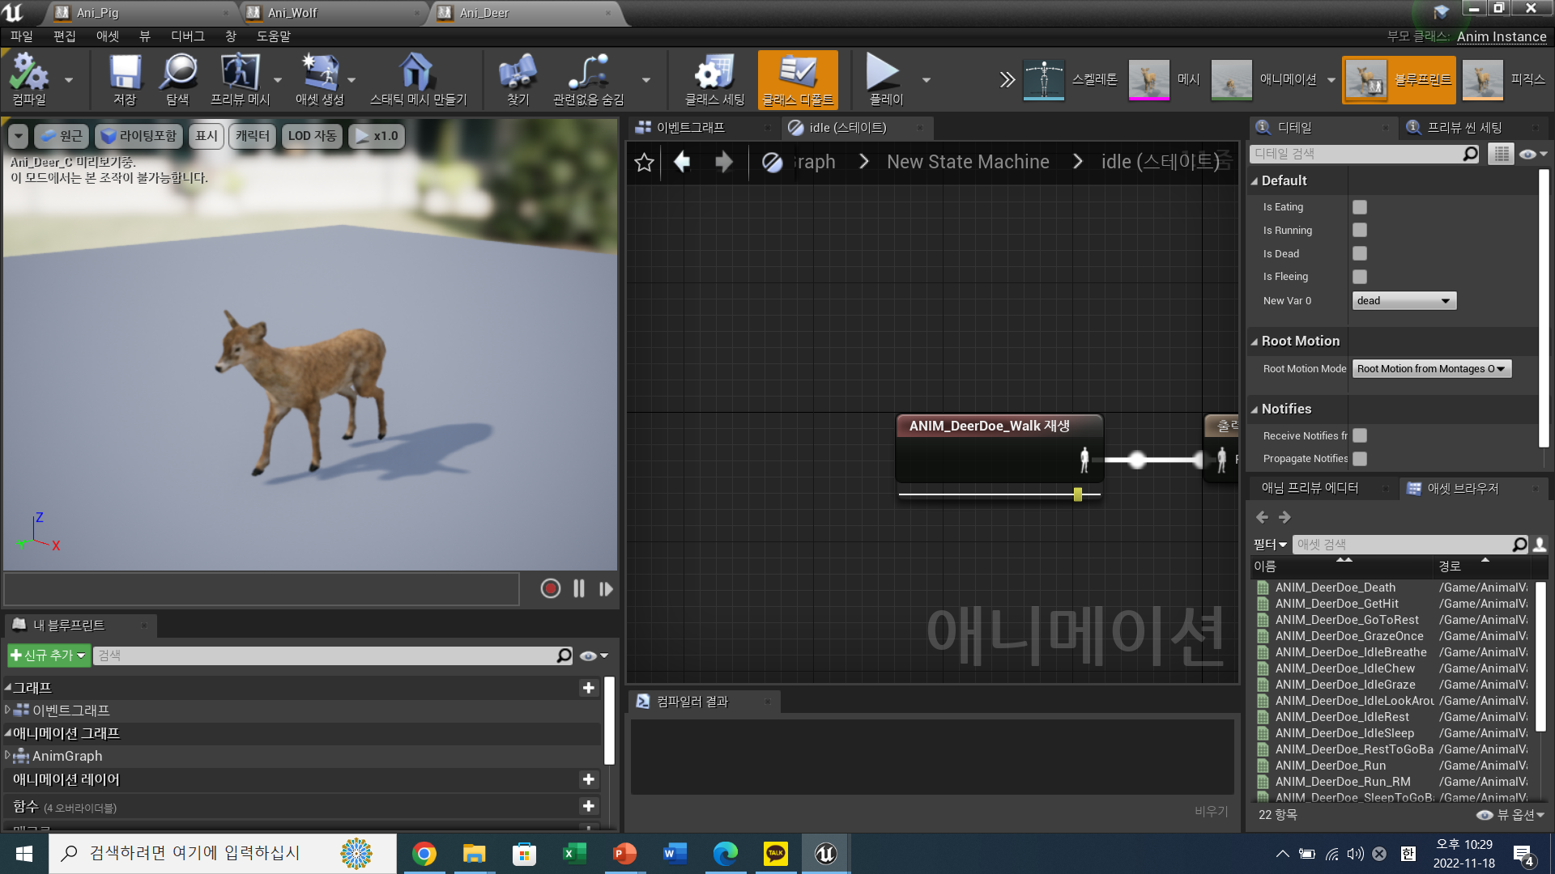
구현
Visualize

Slide 18
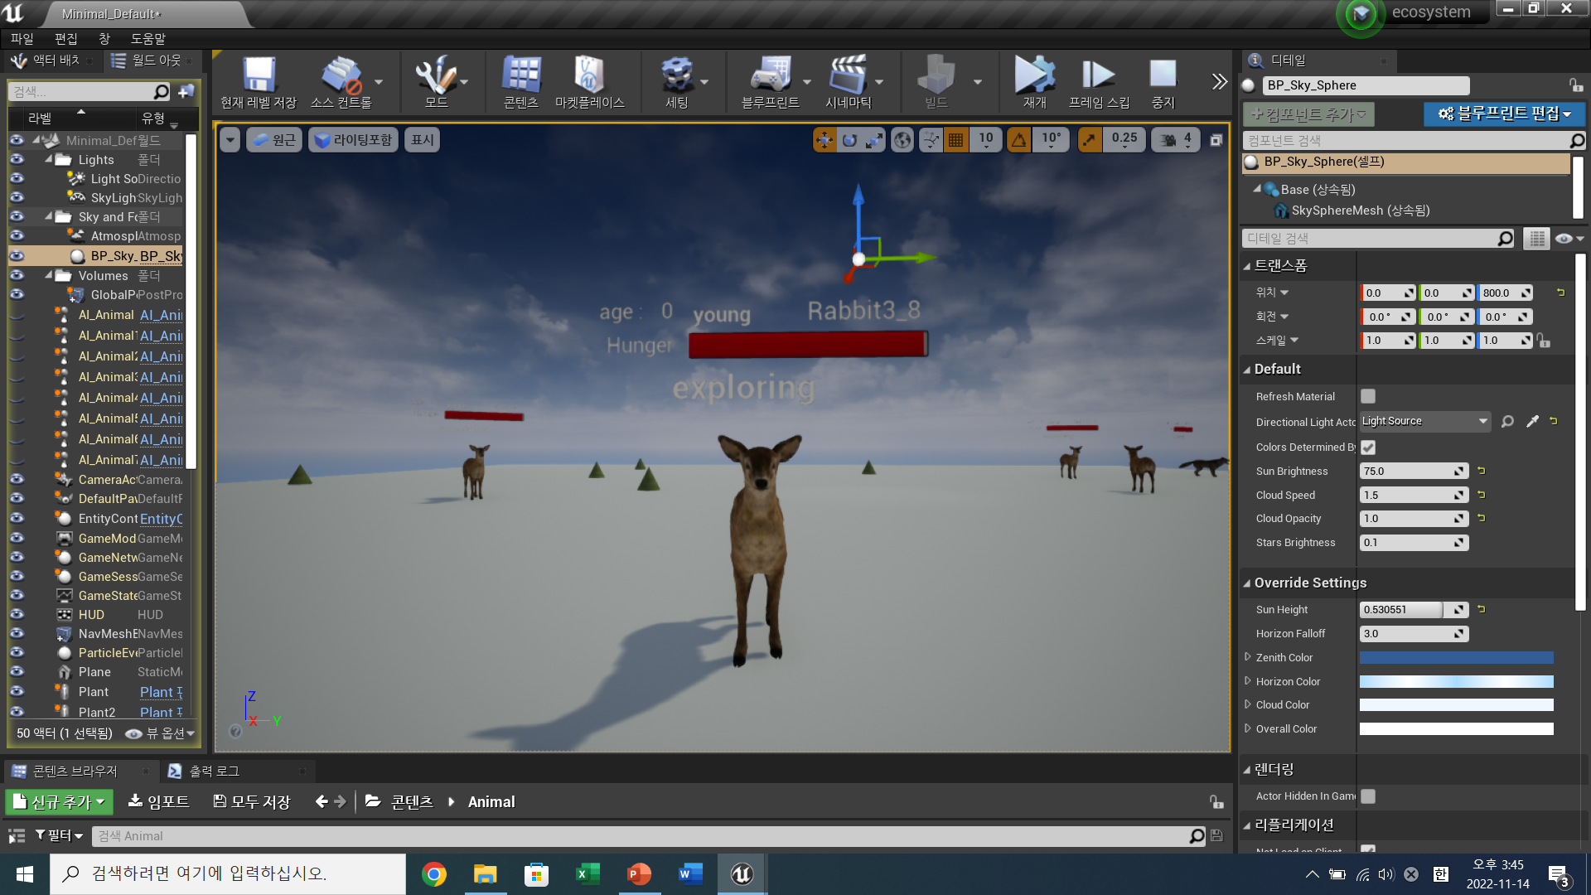
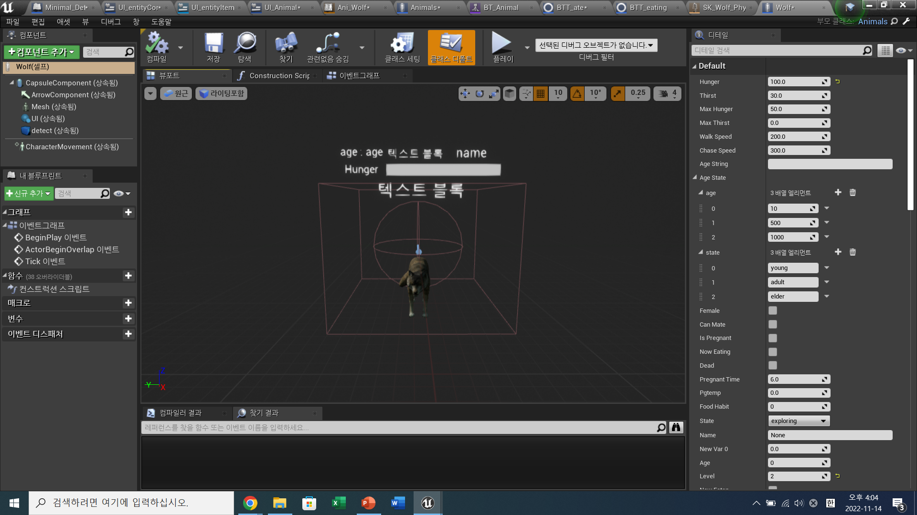
구현
UI

Slide 19
구현
Animal
Parameters | 설명
Max Hunger | 배고픔 수치. 0이 되면 사망한다.
Max destroy time | 사망 이후 맵에 시체가 잔존하는 시간. Predator에 의해 먹히게 되면 더 빠른 속도로 줄어든다.
Food habit | 초식동물은 0, 육식동물은 1의 값을 가진다.
Childbirth | 한번에 최대로 낳을 수 있는 자식의 수
Pregnant time | 임신 후 자식을 낳기까지의 시간
Mate age | 번식 가능한 최소나이
Natural death age | 자연사로 인해 사망하는 나이

Slide 20

구현
Animal을 상속받은 각
동물군마다 다른 수치를 주어
시뮬레이션

Slide 21
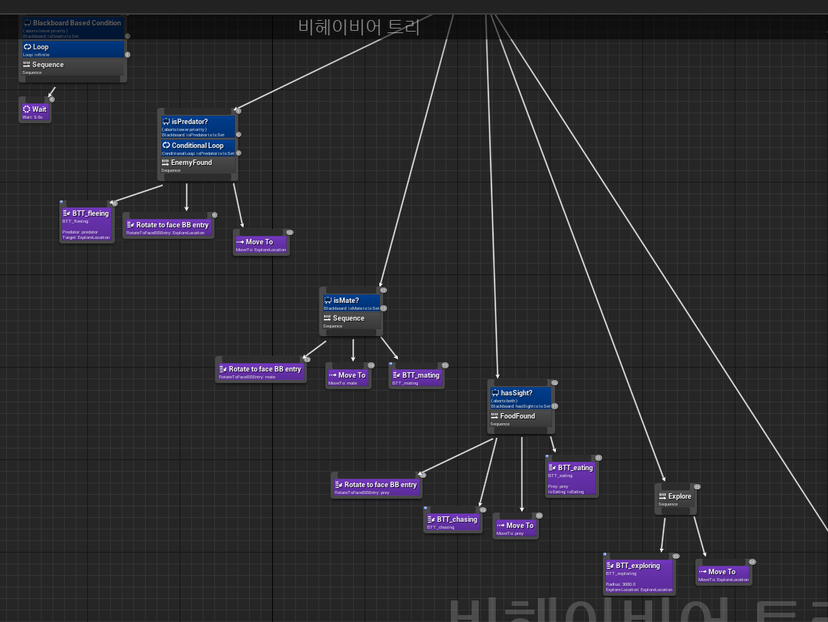
구현
AI

Slide 22
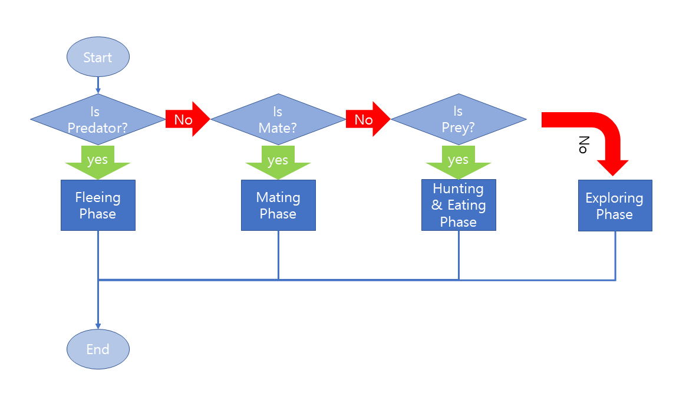
구현
AI

Slide 23
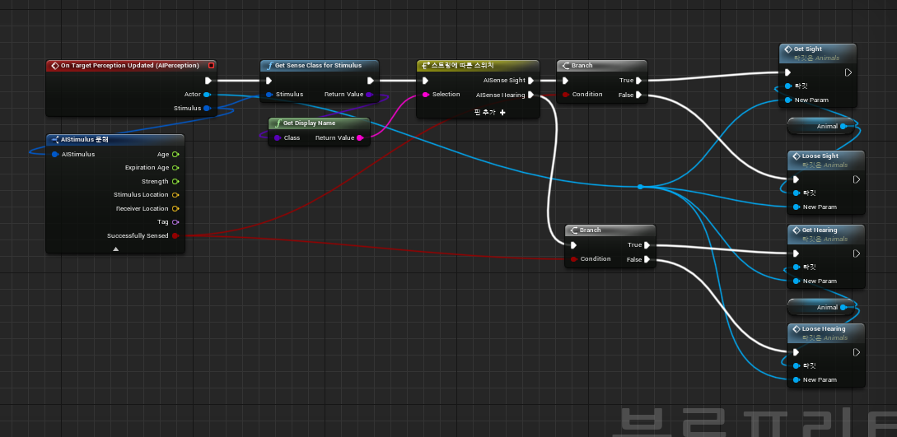
구현
AI perception (시각)

Slide 24
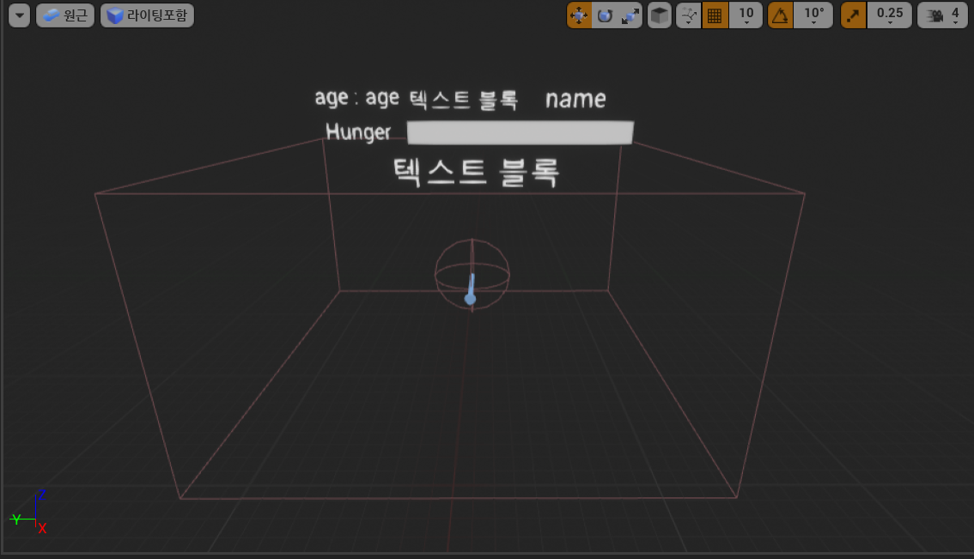
구현
AI perception (시각) + collision box (시각 보조)

Slide 25
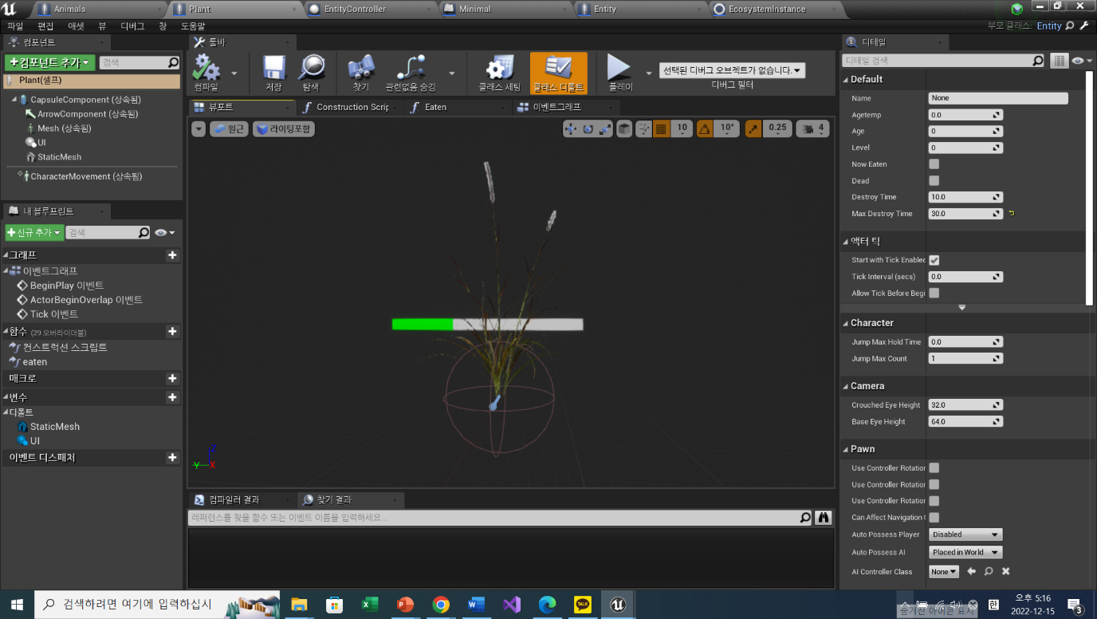
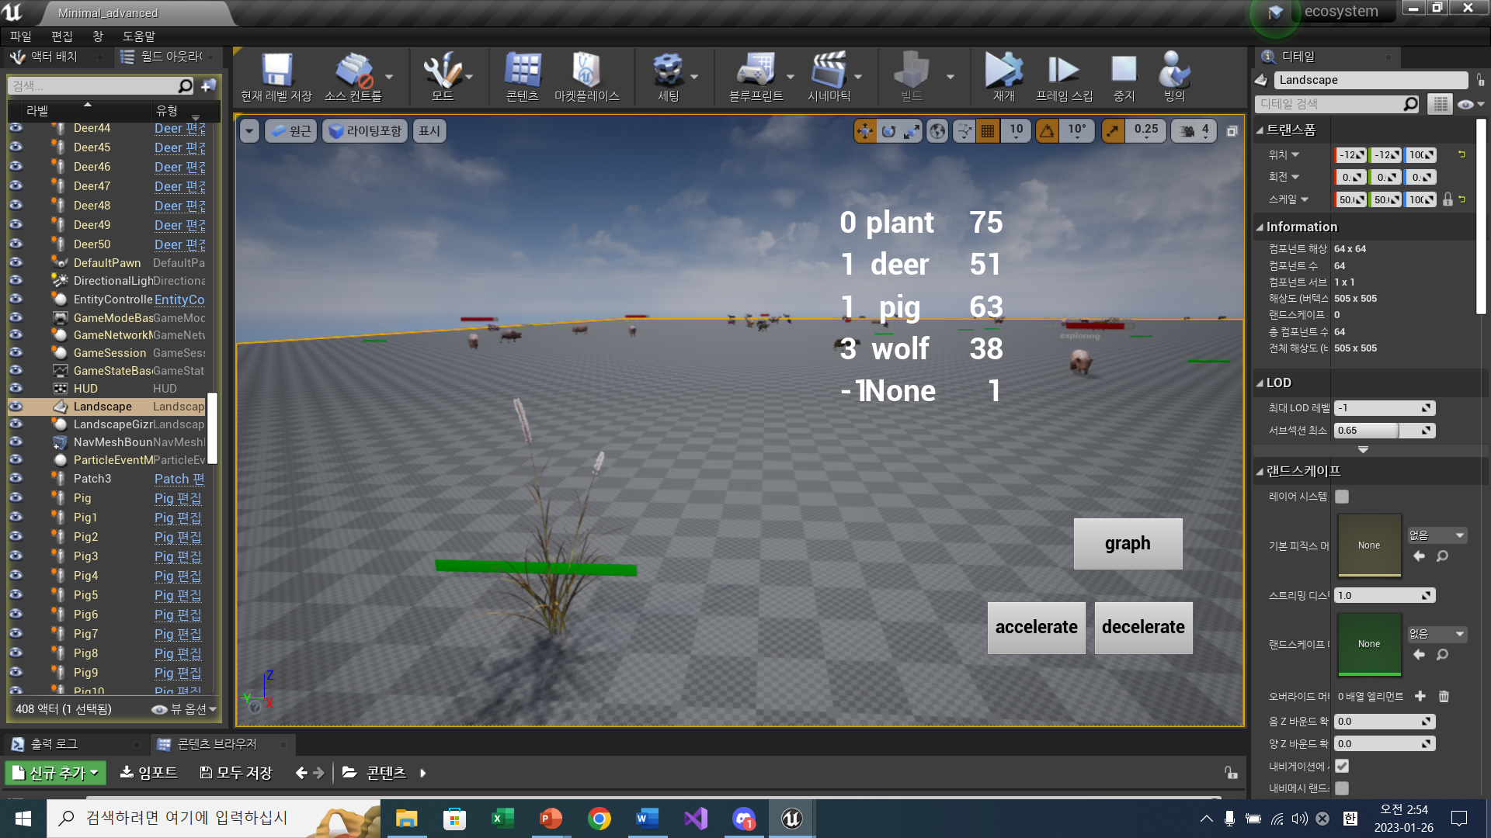
구현
Visualize

Slide 26
구현
Plant
Parameters | 설명
Edible amount (Max destroy time) | 동물에게 먹힐 수 있는 양. 동물과 상호작용해야 줄어든다. 0이 되면 액터는 소멸한다.
Regen time | 랜덤생성되는데 걸리는 시간. 작을수록 빈번해진다.

Slide 27
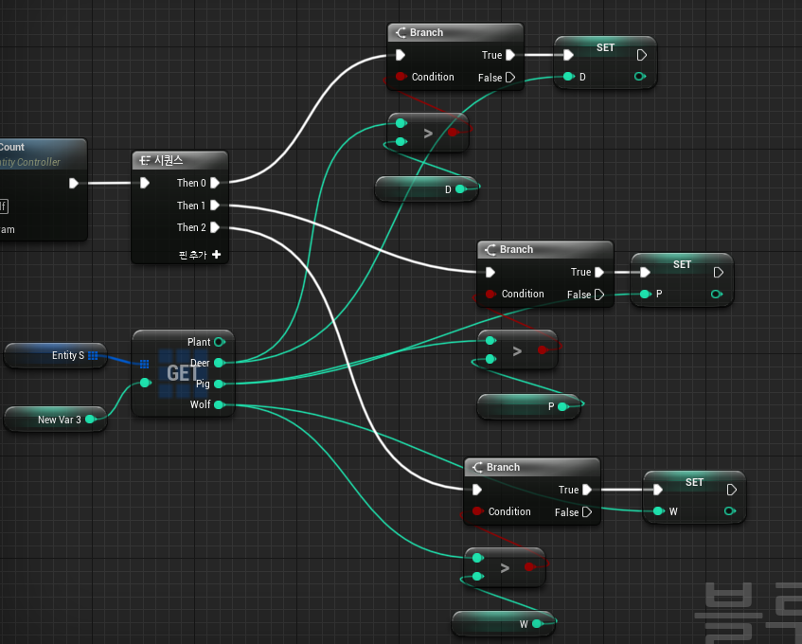
구현
알고리즘
실시간으로 개체수가 최고가 되는 지점을 저장
이후 종료 시점에서 최고 개체수와 비교

Slide 28
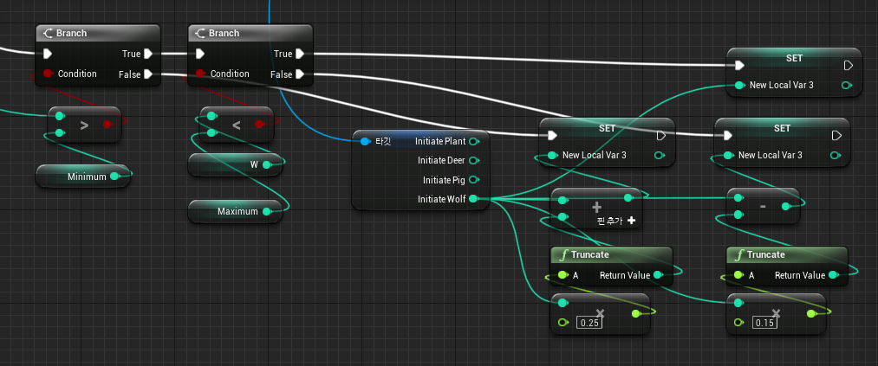
구현
알고리즘
시뮬레이션 종료 시점에서 개체수를 최솟값과 비교
개체수가 최소 개체수 이하라면, 초기 개체수를 25% 증가
개체수가 최대 개체수 이상이라면, 초기 개체수를 15% 감소

Slide 29
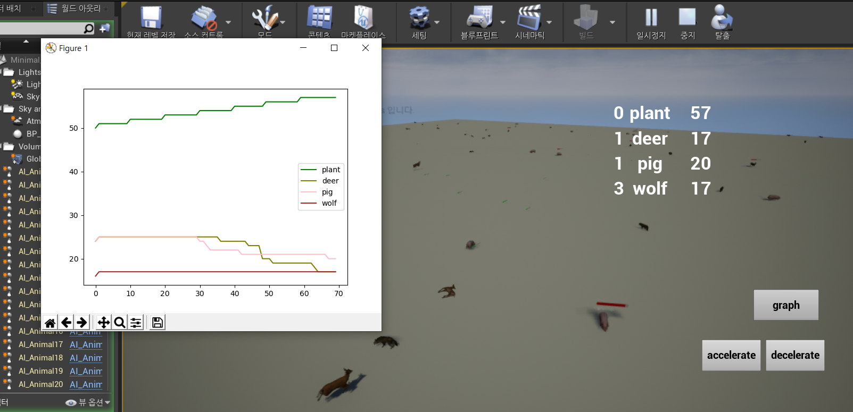
구현
그래프 생성

Slide 30
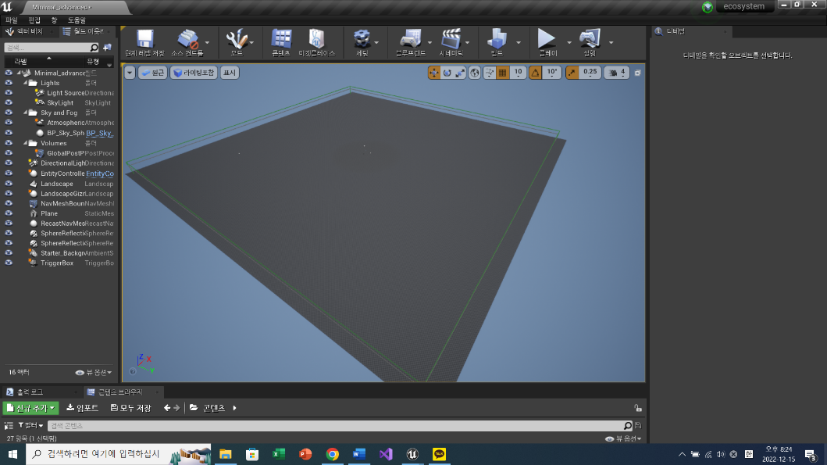
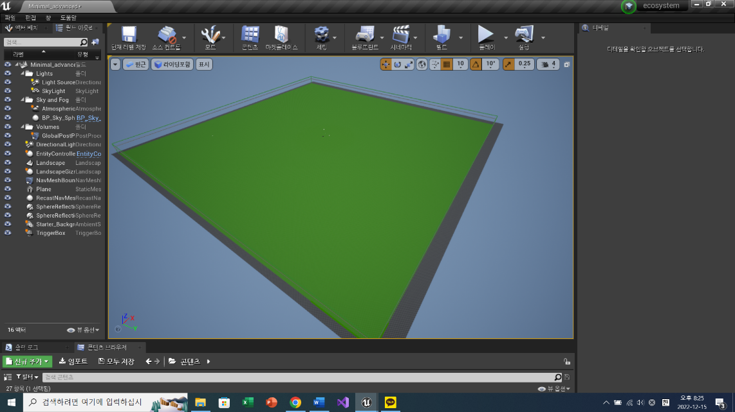
구현
맵

Slide 31
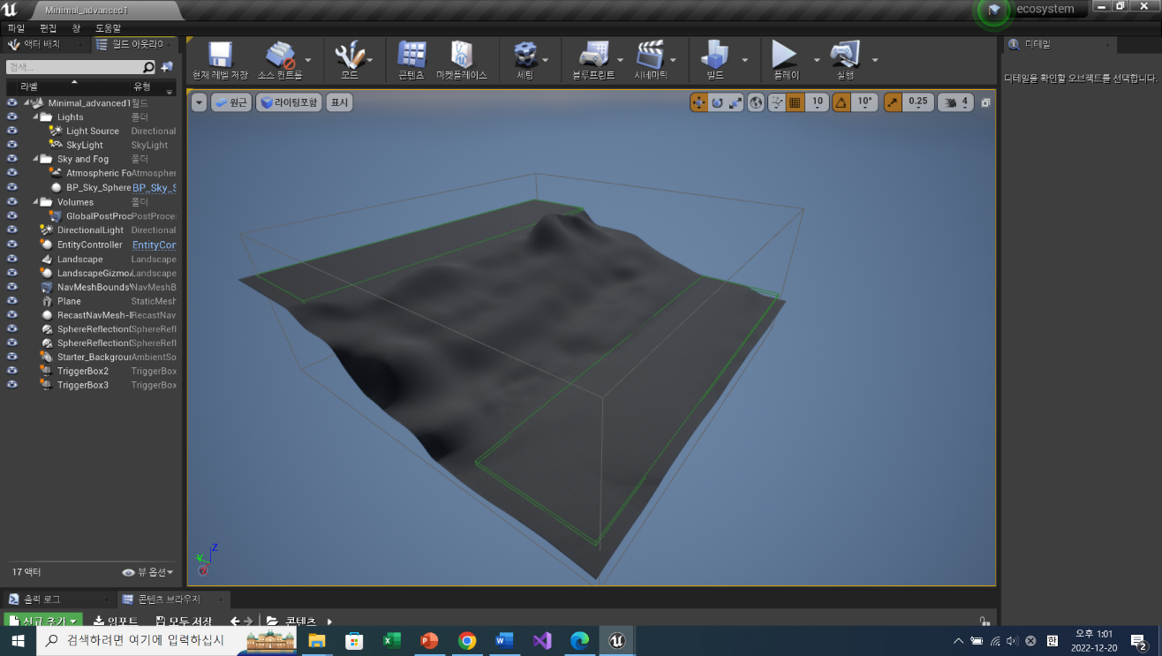
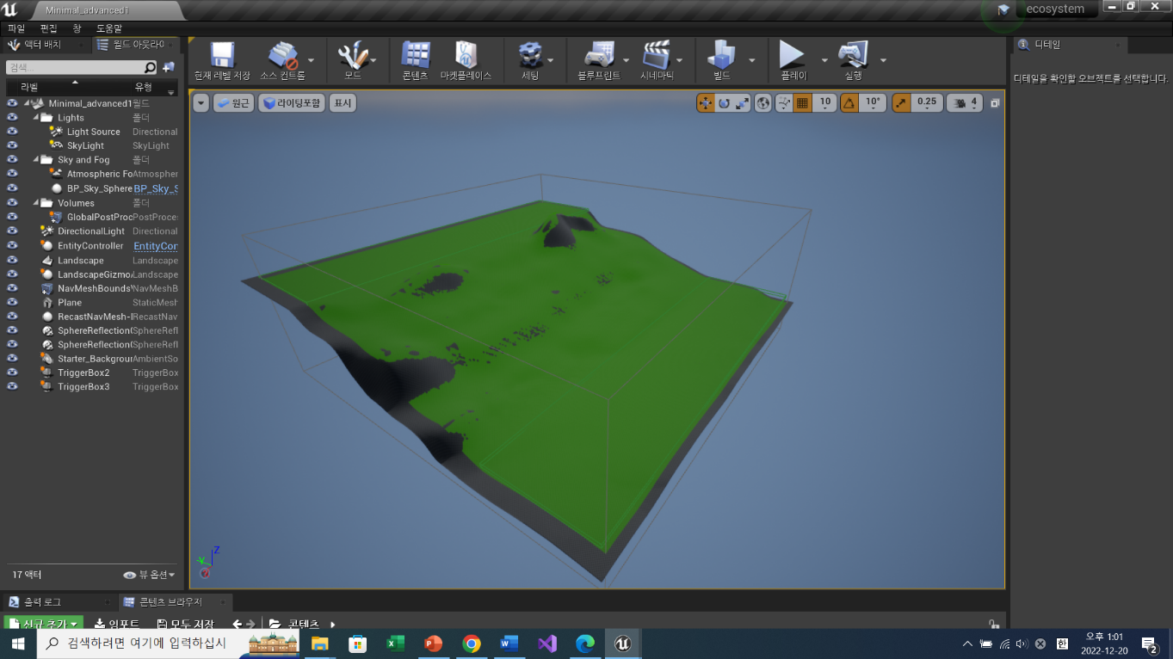
구현
맵

Slide 32
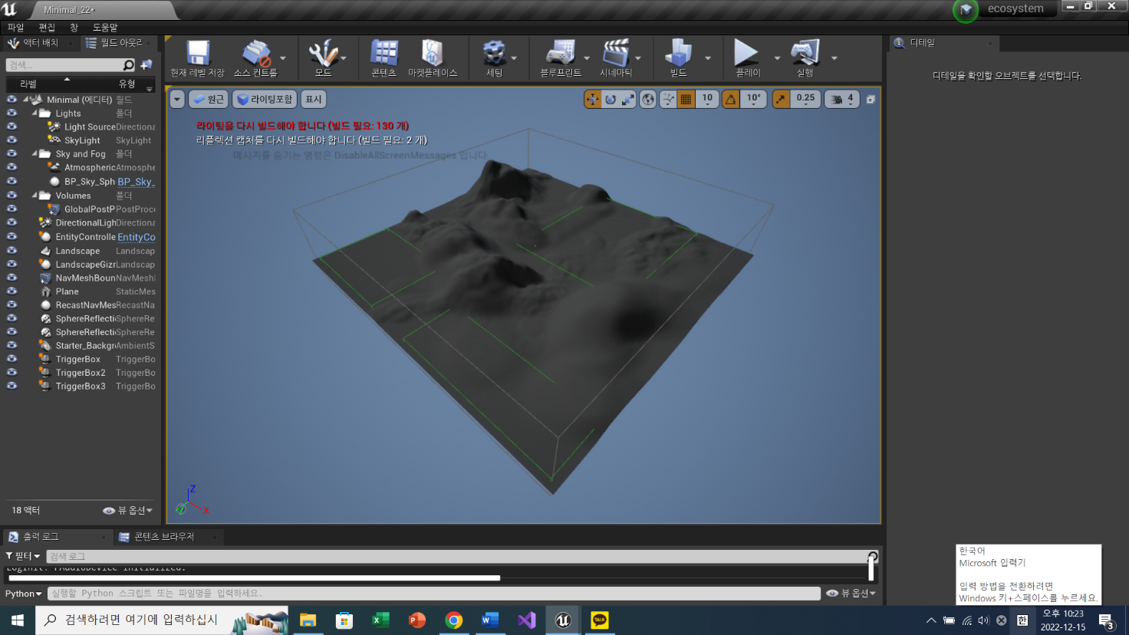
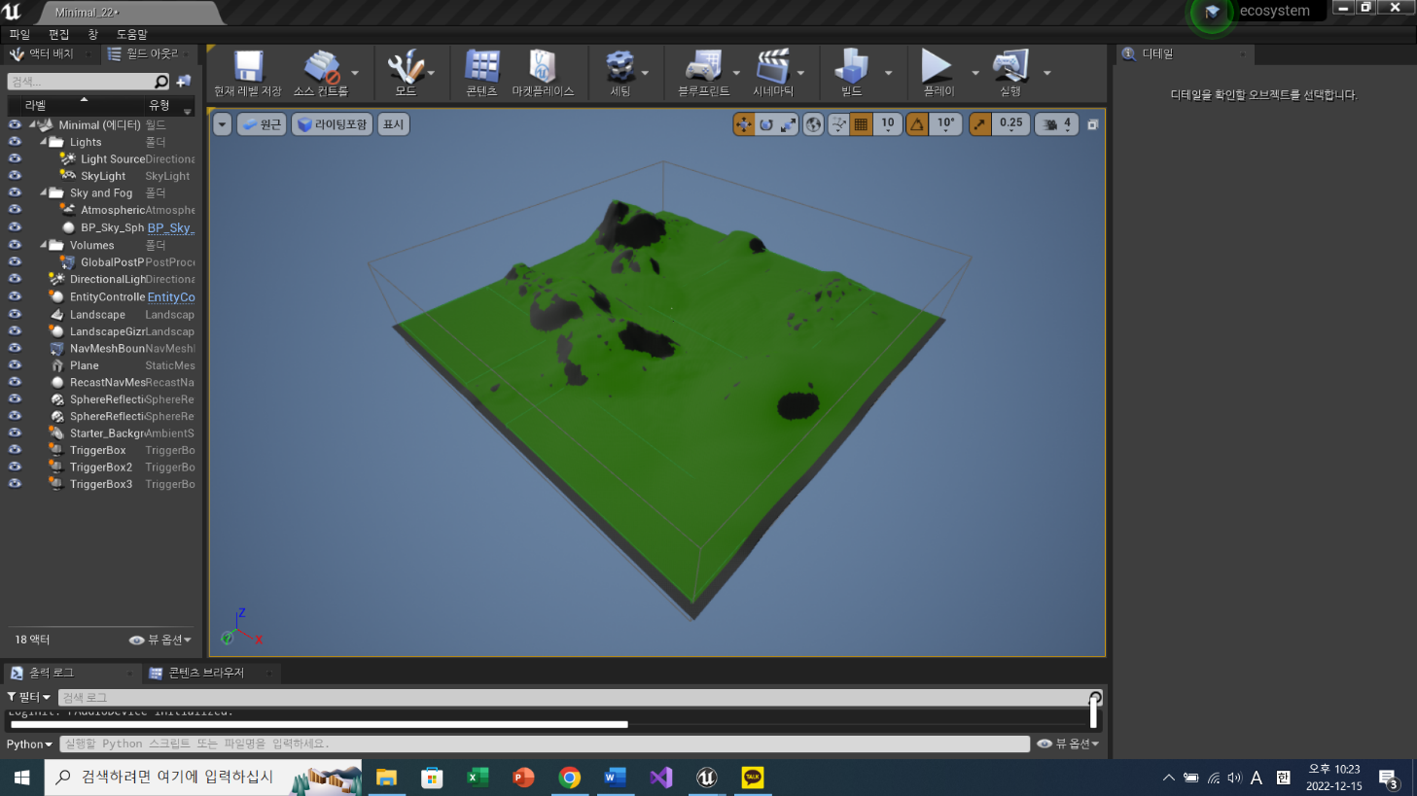
구현
맵

Slide 33
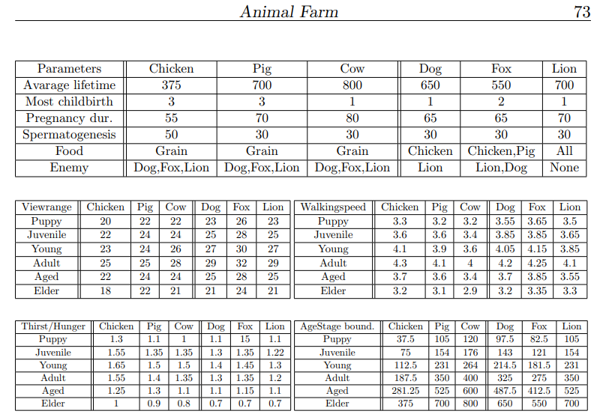
구현
초기값

Slide 34
구현
초기값
Parameters | Deer | Pig | Wolf
Initial population | 40 | 40 | 30
Walk speed | 320 | 300 | 350
Chase speed | 380 | 350 | 400
Food habit | 0 (herbivore) | 0 (herbivore) | 1 (carnivore)
Childbirth | 4 | 4 | 3
Pregnant time | 15 | 13 | 20
Mate age | 80 | 70 | 150
natural death age | 600 | 500 | 600

Slide 35
구현
초기값
Parameters | Plant
Initial population (시작 시점 개체값) | 70
Edible amount (Max destroy time) | 30
Regen time | 5
Parameters | Animal
Max Hunger | 150
Max destroy time | 30
Min population (최소개체수) | 5
Max population (최대개체수) | 60

Slide 36
최종결과

Slide 37
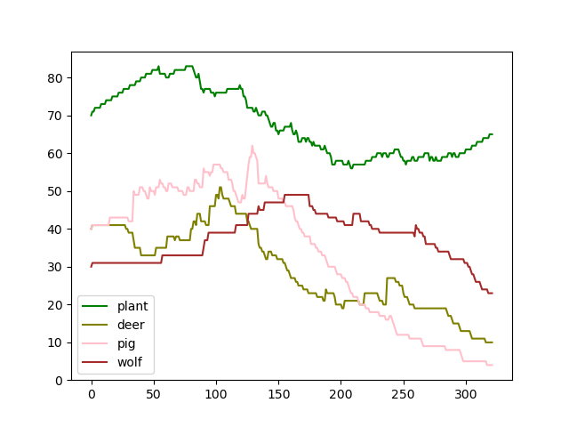
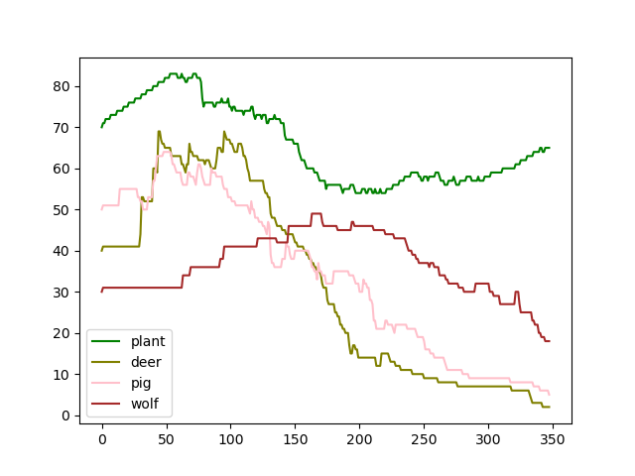
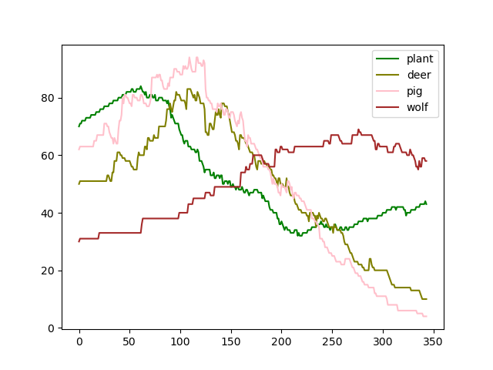
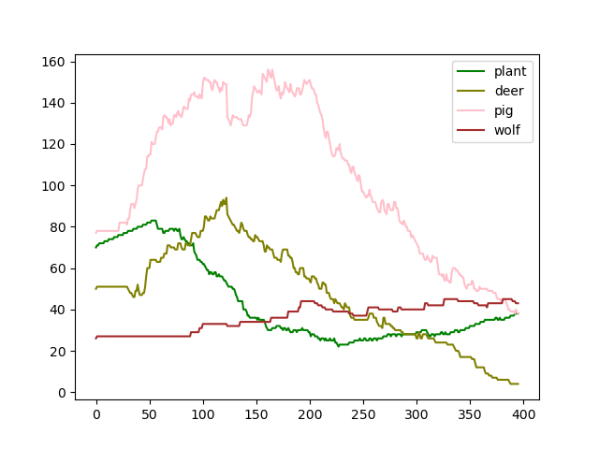
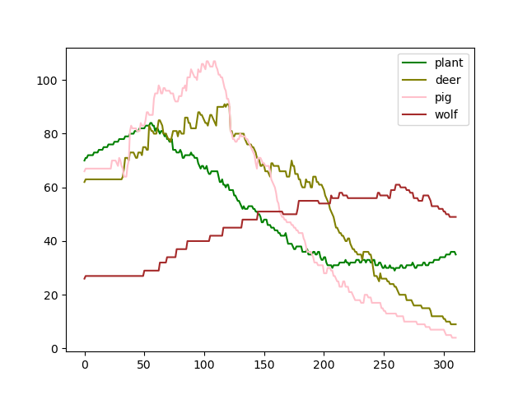
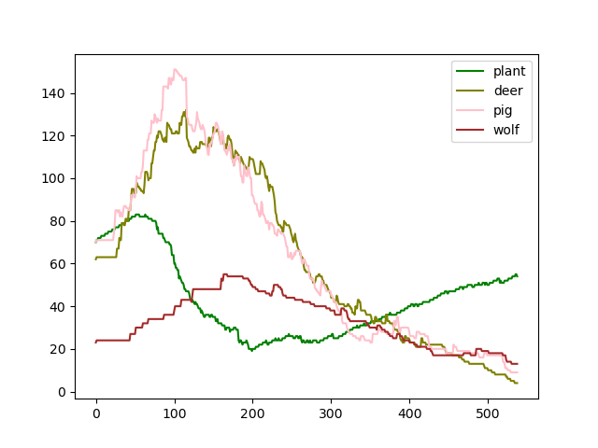
최종결과
Map1

Slide 38
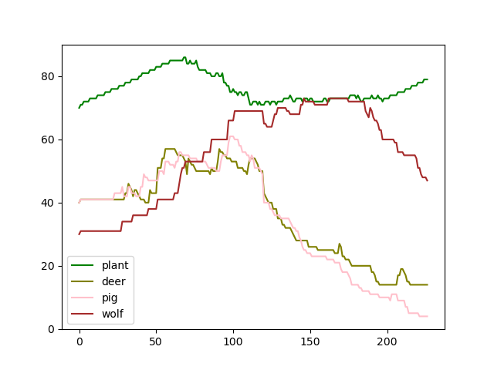
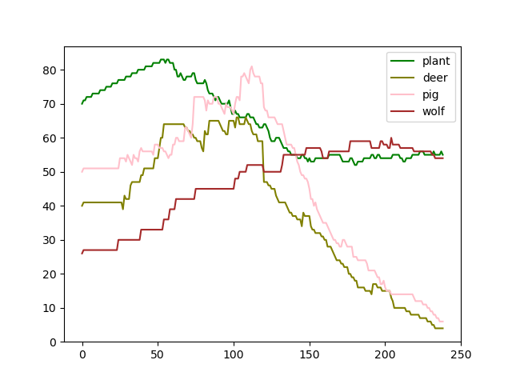
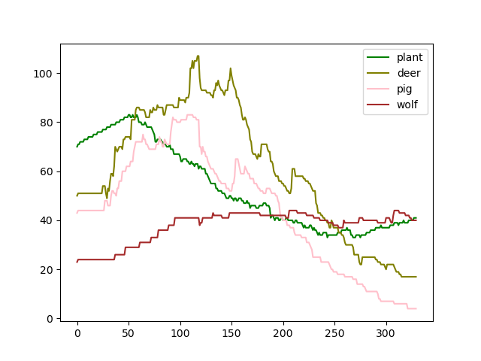
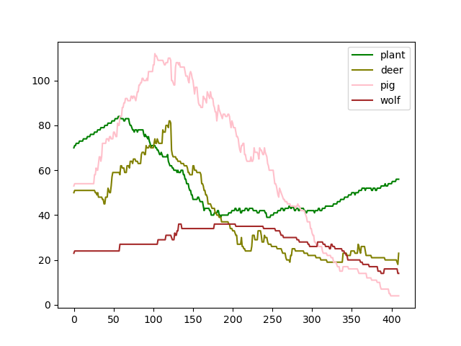
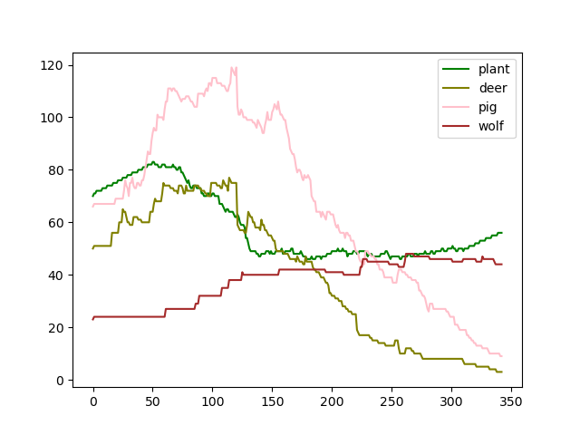
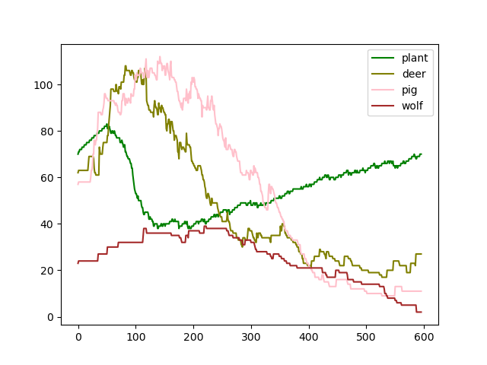
최종결과
Map2

Slide 39
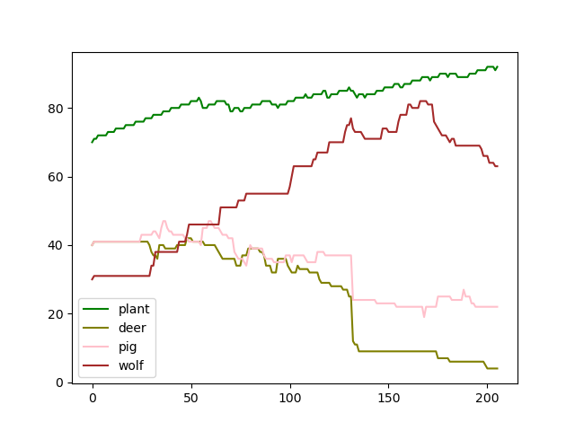
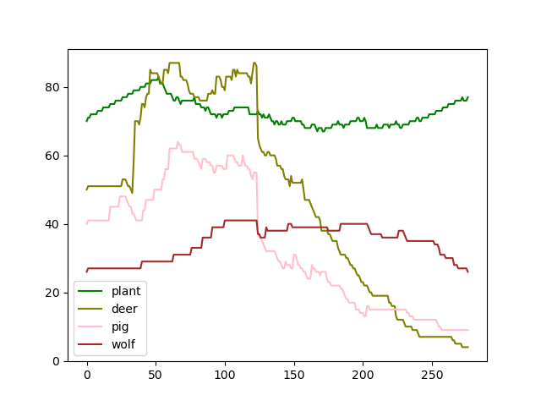
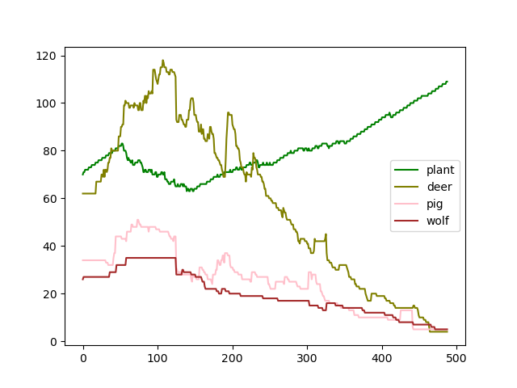
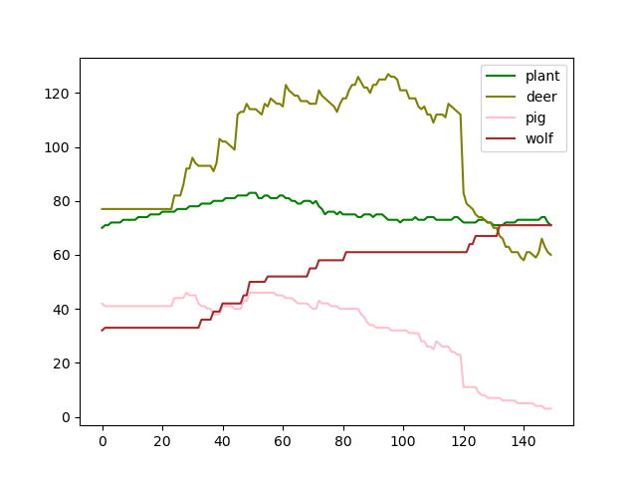
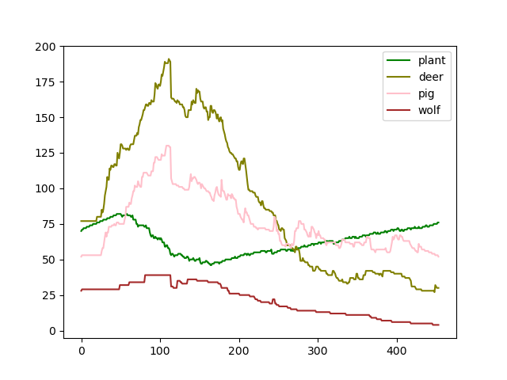
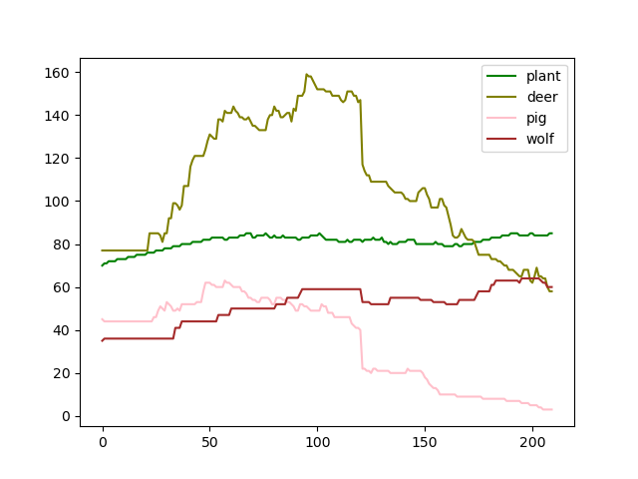
최종결과
Map3

Slide 40
최종결과

Slide 41
최종결과
Prey가 predator의 개체수에 너무 많은 영향을 받음
Predator의 개체수가 줄어들면 prey의 개체수가 늘어나야 하는데 그렇지 않음
Prey가 폭증할 때 plant의 개수가 급락하면서 prey의 개체수를 감당하지 못함
Lotka-Volterra model과는 다르게 상승-하강이 반복되는 양상이 보여지지 않았음

Slide 42
결론

Slide 43
결론
animal에 부여한 패러미터가 너무 많아 결과 분석이 어려움
초기값 설정 알고리즘이 단순함
Plant를 단순 상수로 놓을 것인지, 분석 대상으로 놓을 것인지 모호하게 설정함
단순히 시뮬레이션을 반복하는 게 아닌, 딥러닝을 사용해서 개체들에게 학습시키는 방향이 더 좋았을 것

Slide 44
감사합니다

